Slide 1
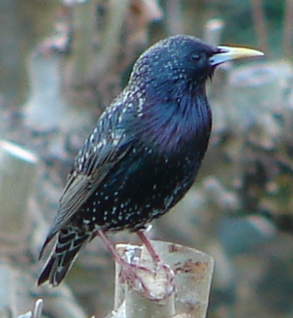
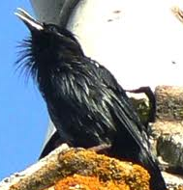
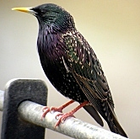
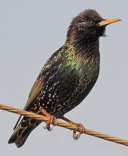
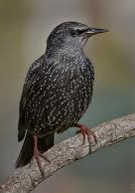
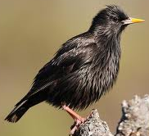
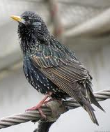
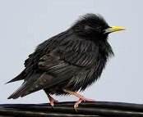
Nome:
Estorninho-Comum/ Estorninho-Malhado
Caraterísticas:
Estorninho-Malhado:
Peso 70-80g;
Comprimento 20cm;
Envergadura(largura) 37cm.
Estorninho-Preto:
Comprimento 21-23cm
Largura 38-42cm.
Bico amarelo, curto e fino; patas de cor rosada e comprimento médio; cauda preta, curta e quadrada.
Família:
Esturnídeos
De onde são?
Eurásia
Onde foram introduzidos?
América do Norte; África do Sul e Nova Zelândia.
Curiosidades:
Consegue processar o álcool 14 vezes mais rapidamente que um ser humano.
Vivem nos campos com sebes, jardins, rochedos e zonas habitadas.
Estorninho-Malhado visita a península ibérica durante o inverno.
Estorninho-Preto permanece durante todo o ano na Península Ibérica.
Onde nidificam?
Em grandes colonias, buracos de árvores, muros e debaixo de telhas.
Chocam quantos ovos?
4 a 6 ovos.

